Slide 1
Universitatea Alexandru Ioan Cuza Iași
Facultatea de Informatică
Lucrare de licență
Sisteme de criptare de tip broadcast
Bodnar Adrian-Mihai
Coordonator științific
Lector Dr. Sorin Iftene

Slide 2
Cuprins
Problema BE
Definitia BE
Aplicații ale BE
Variații ale BE
Anonimitatul în contextul BE
Schema ANOBE bazată pe PKE
Sisteme BE vs Sisteme PKE
Concluzii

Slide 3
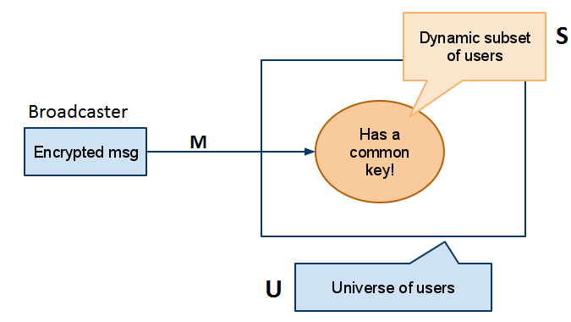
Problema BE
http://mohamednabeel.blogspot.ro/2011/01/

Slide 4
Definitia BE [FN93]
U= universul utilizatorilor S ⊆ U
Setup(n) => {sk1,...skn}, PK
Encrypt(S,PK, M) => (Hdr, K)
Decrypt(S,i,ski,Hdr, PK) => M

Slide 5
Aplicații ale BE
Broadcast TV
Content distribution
Mobile content
DVD
Multi-user file systems

Slide 6
Variații ale BE
Sisteme BE bazat pe identitate (IBBE)
Sisteme BE pe atribute (ABBE)
Sisteme BE cu anonimat (ANOBE)

Slide 7

Anonimitat în contextul BE

Slide 8
Sistem ANOBE bazat pe PKE (I)
Setup(λ,n): 1) Keygen(par) => par
2) for i = 1,n
KeyGenPKE(par) => {pki,ski}
3) MPK=(par, Σ, {pki}i=1^{n})
KeyGen(MPK,MSK,i):
MSK={ski}i=1^{n} =>sk_{i}

Slide 9
Sistem ANOBE bazat pe PKE (II)
Encrypt(MPK,M,S):
S={i1,...il} ⊆ {1,...,n}
1) G(λ) =>(SK,VK)
2) for j=1,l where l=|S|
Cj = Encrypt(par, pkij, M||VK)
3) C=(VK, Cτ(1),. . . .,Cτ(l),σ)
where τ:{1,...,l} → {1,...,l} is a random permutation
σ=S(SK, Cτ(1),. . . .,Cτ(l))

Slide 10
Sistem ANOBE bazat pe PKE (II)
Encrypt(MPK,M,S):
S={i1,...il} ⊆ {1,...,n}
1) G(λ) =>(SK,VK)
2) for j=1,l where l=|S|
Cj = EncryptPKE(par, pkij, M||VK)
3) C=(VK, Cτ(1),. . . .,Cτ(l),σ)
where τ:{1,...,l} → {1,...,l} is a random permutation
σ=S(SK, Cτ(1),. . . .,Cτ(l))

Slide 11
Sistem ANOBE bazat pe PKE (III)
DECRYPT(MPK,ski , C)
1) for j=1,l
M'=DecryptPKE(ski,Cj)
if(M'=M||VK)
return M

Slide 12
Sisteme BE vs Sisteme PKE
Avantaje: - alocarea cheilor
- utilizatorii nu necisita informatii suplimentare
- viteza
Dezavantaje- TTP

Slide 13
Aplicație streaming
.NET
RSA, Semnatura RSA
Interfată: Windows Forms
Comunicare: TCP

Slide 14
Concluzii

